Slide 1
CHỦ ĐỀ 4:
THIẾT KẾ BÀI TRÌNH CHIẾU
BÀI 1: NHỮNG GÌ EM ĐÃ BIẾT

Slide 2

Giới thiệu phần mềm PowerPoint
Để khởi động phần mềm PowerPoint em nháy đúp chuột vào biểu tượng trên màn hình nền

Slide 3
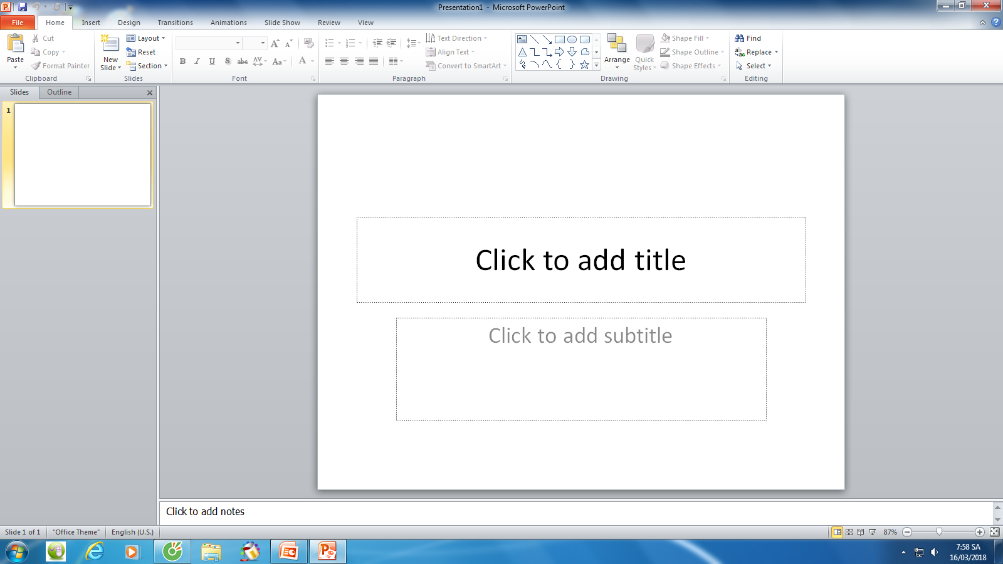
Bảng chọn
Trang trình chiếu được thu nhỏ
Vùng soạn thảo

Slide 4
Soạn tiêu đề, nội dung vào trang trình chiếu
Vùng soạn tiêu đề
Vùng soạn nội dung
Cách gõ nội dung trong phần mềm PowerPoint tương tự cách gõ nội dung trong phần mềm Word.

Slide 5
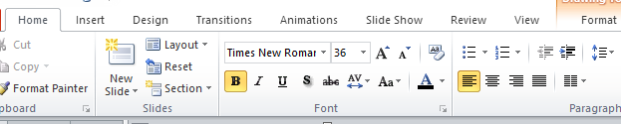
Thay đổi phông chữ, cỡ chữ, kiểu chữ, căn lề
Chọn thẻ Home rồi thực hiện giống như phần mềm Word

Slide 6
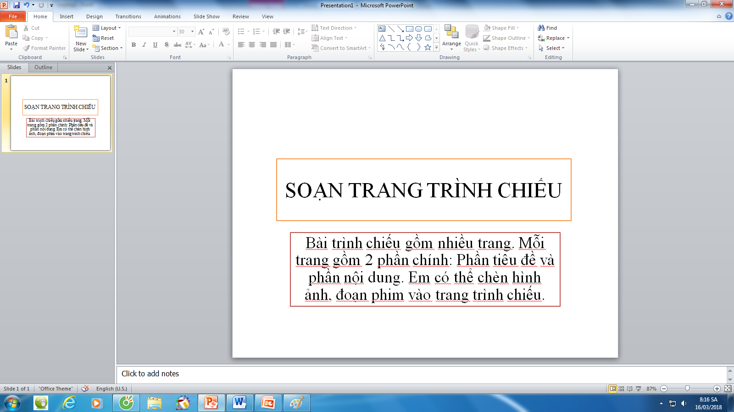
Soạn tiêu đề
Soạn nội dung

Slide 7
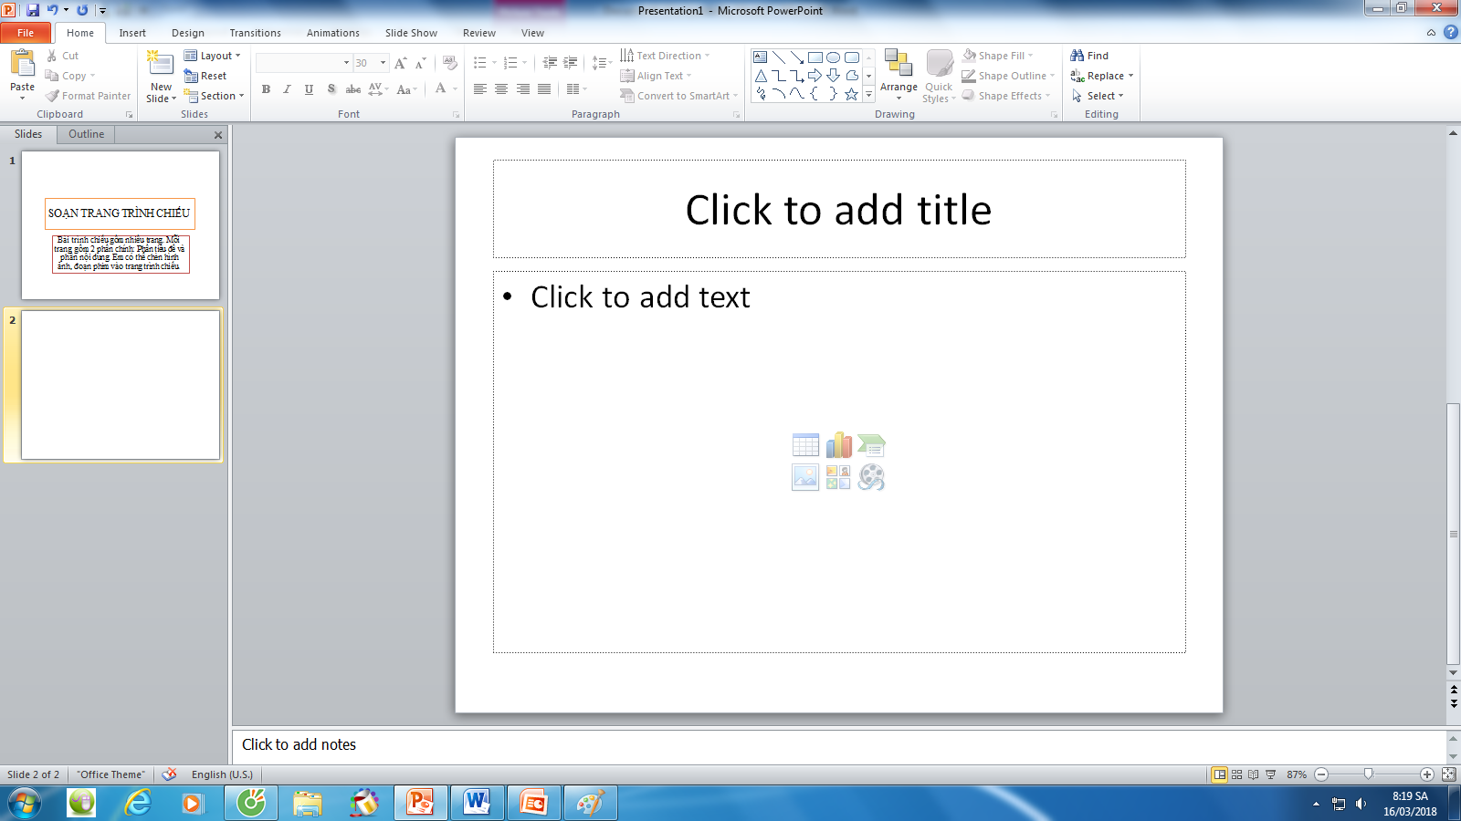

Thêm mới một trang trình chiếu
Trong thẻ Home, nháy nút chọn nút lệnh
Trang trình chiếu mới được tạo.

Slide 8
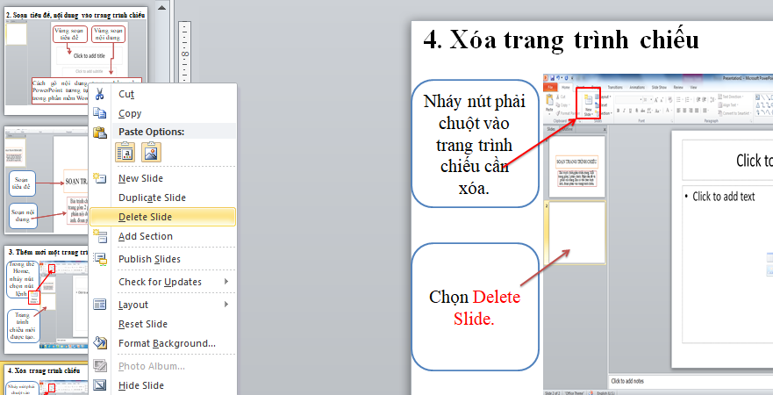
Xóa trang trình chiếu
Nháy nút phải chuột vào trang trình chiếu cần xóa.
Chọn Delete Slide.

Slide 9
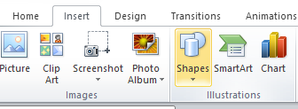
Chèn hình vào trang trình chiếu
Vào thẻ Insert
Chọn Shapes

Slide 10
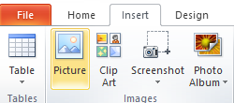
Chèn tranh ảnh vào trang trình chiếu
Chọn Picture
hoặc ClipArt
Vào thẻ Insert

Slide 11
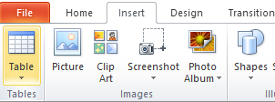
Chèn bảng vào trang trình chiếu
Chọn Table
Vào thẻ Insert

Slide 12






A. HOẠT ĐỘNG THỰC HÀNH
60
12
13
29
59
58
57
56
55
54
53
52
51
50
49
48
47
46
45
44
43
42
41
40
39
38
37
36
35
34
33
32
31
30
28
27
26
25
24
23
22
21
20
19
18
17
16
15
14
11
10
09
08
07
06
05
04
03
02
01
Hết giờ
1. Nối theo mẫu
Mở bài trình chiếu
Tạo trang trình chiếu mới
Chèn hình
Chèn tranh ảnh
Lưu bài trình chiếu
Chèn bảng

Slide 13
A. HOẠT ĐỘNG THỰC HÀNH
60
12
13
29
59
58
57
56
55
54
53
52
51
50
49
48
47
46
45
44
43
42
41
40
39
38
37
36
35
34
33
32
31
30
28
27
26
25
24
23
22
21
20
19
18
17
16
15
14
11
10
09
08
07
06
05
04
03
02
01
Hết giờ
2. Đúng ghi Đ, sai ghi S vào
a. Chỉ có thể tạo được một trang trình chiếu
S
b. Có thể chèn văn bản, hình vẽ vào trang trình chiếu
Đ
c. Chỉ chèn được số trang trên trang trình chiếu đầu tiên
S
d. Các trang trình chiếu đều có chung một màu nền
S

Slide 14
THỰC HÀNH
Làm bài tập 4 trang 80 sgk Hướng dẫn học Tin học Lớp 4

Slide 15
Xin chào tạm biệt và hẹn gặp lại các em!

